Slide 1
Nghiên Cứu Phát Triển Robot Hút Bụi Thông Minh
Thành viên:
Nguyễn Trần Hải : 62PM2
Nguyễn Bá Dương : 62PM2
Trịnh Thị Oanh :62PM2
Nguyễn Thị Thanh Thư : 62PM2
Giảng viên hướng dẫn :
ThS. Lê Đức Quang
Bộ môn : Kỹ thuật Hệ thống và Mạng máy tính

Slide 2

CÁCH MẠNG CÔNG NGHIỆP 4.0

Slide 3
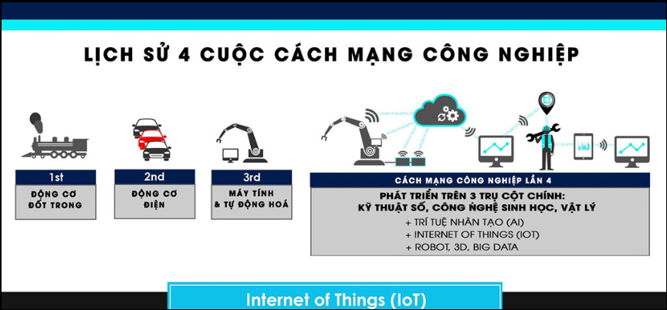

Slide 4


Thuật ngữ Công nghiệp 4.0 xuất phát từ sự kết hợp của những tiến bộ quan trọng trong công nghệ số, sinh học và tự động hóa phần cứng.
Phân quyền ra quyết định
Khả năng tương tác
Hỗ trợ kĩ thuật
Năng lượng thay thế và các vật liệu mới
Công nghệ nano
IoT

Slide 5
GIỚI THIỆU VỀ ROS
NAVIGATION STACK VÀ HECTOR SLAM
PHÁT TRIỂN ROBOT HÚT BỤI THÔNG MINH
THỬ NGHIỆM

Slide 6

CHƯƠNG 1: GIỚI THIỆU VỀ ROS
ROS( Robot Operating System) là hệ thống phần mềm chuyên dụng để lập trình và điều khiển robot, gồm các công cụ để lập trình , hiển thị, tương tác trực tiếp với phần cứng, kết nối với cộng đồng Robot trên thế giới

Slide 7
đ Node là một đơn vị tính toán trong ros
Node
Topic
Topic dùng để giao tiếp và trao đổi tin nhắn giữa hai node
Các thành phần trong ROS
Service
Service là một phương thức giao tiếp không đồng bộ được sử dụng cho giao tiếp nhiều – nhiều
Package
Package là đơn vị chính trong tổ chức phần mềm của hệ điều hành ROS, chứa nhiều lệnh thực thi của ROS

Slide 8
CHƯƠNG 2: NAVIGATION STACK VÀ HECTOR MAPPING
1.NAVIGTION STACK
SLAM (simultaneous localization and mapping) là hệ thống sử dụng thông tin ảnh thu được từ camera để tái tạo môi trường bên ngoài, bằng cách đưa thông tin môi trường vào một map (2D hoặc 3D).
Điều khiển tự động thiết bị robot chia làm 3 vấn đề chính:
Định vị (localization)
Tái tạo môi trường (mapping)
Hoạch định đường đi (path planning).
Trong ROS có một gói hỗ trợ SLAM, đó chính là Navigation stack

Slide 9
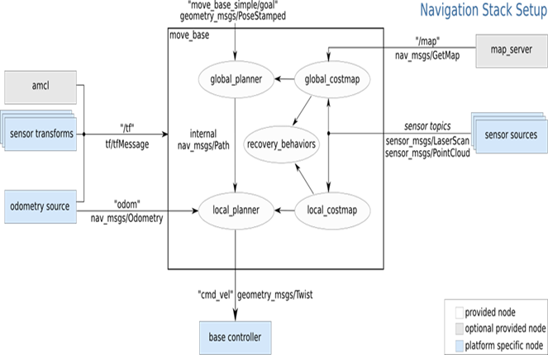
Các thành phần trong navigation stack:
Global cost map : Nhận dữ liệu từ map server và sensor sources để lưu trữ cũng như cập nhập để thành lập một bản đồ 2d dưới dạng lưới ô vuông
Global planner: Dùng để hoạch định con đường mà robot sẽ đi từ vị trí hiện tại tới một điểm bất kỳ trên bản đồ
Recorvery behaviors:tiến hành các biện pháp để robot chủ động thoát bẫy như quay lại đường cũ, xoay 360 độ để dọn dẹp hướng ngại vật
Local costmap và Local planer: dùng trong kế hoạch ngắn hạn, tức thời.

Slide 10

2. HECTOR SLAM
Hector SLAM là một cách tiếp cận SLAM được sử dụng mà không cần odometry cũng như là không cần nền tảng để đưa ra các hành động lên, xuống và quay quanh trục. Nó được hỗ trợ bởi tỷ lệ cập nhật cao của hệ thống LIDAR hiện đại như Hokuyo UTM-30LX và cung cấp vị trí tượng hình 2D dựa trên tốc độ quét của cảm biến (40Hz cho UTM 30LX)

Slide 11
Hoạt động của Hector mapping:
Điều hướng dựa trên SLAM yêu cầu bản đồ SLAM. Nó là cơ sở của phần điều hướng. Nó phải là một bản đồ chi tiết, vì vậy thuật toán định vị sẽ hoạt động đúng.
Thuật toán này sử dụng dữ liệu cảm biến LiDAR để tạo bản đồ cho toàn bộ khu vực, trong đó chiếc xe sẽ lái sau đó.
Toàn bộ khu vực được thể hiện dưới dạng bản đồ lưới 2D.
Xác định vị trí trên bản đồ 2D
Việc ước tính tư thế của robot được thực hiện bằng một phép lặp đơn giản. Đầu tiên dự án điểm cuối lên bản đồ dựa trên ước tính tư thế hiện tại. Tiếp theo, ước tính độ dốc xác suất chiếm chỗ bản đồ tại điểm cuối quét. Và cuối cùng nhưng không kém phần thực hiện phép lặp Gauss-Newton để tinh chỉnh ước lượng tư thế. Dựa trên ước tính tư thế của robot và dữ liệu cảm biến, có thể xây dựng một bản đồ được xác định rõ ràng với tất cả các chướng ngại vật có trong khu vực.

Slide 12
CHƯƠNG 3: PHÁT TRIỂN ROBOT HÚT BỤI THÔNG MINH
1.Giới thiệu các chức năng của Robot
Robot hút bụi được xây dựng trong đề tài này là một nguyên mẫu robot hút bụi thông minh có các tính năng tương tự các robot hút bụi hiện có trên thị trường. Các tính năng đó là hút bụi, thiết lập bản đồ

Slide 13
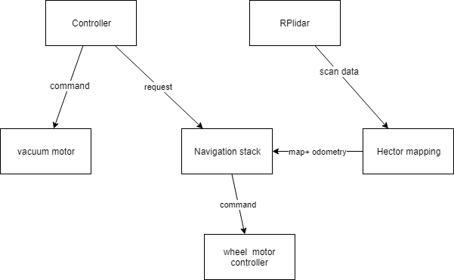
Sơ đồ hoạt động của Robot -Sơ đồ logic

Slide 14
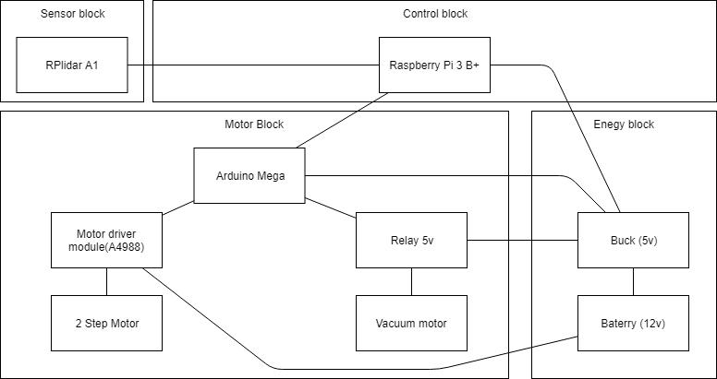
- Sơ đồ phần cứng

Slide 15
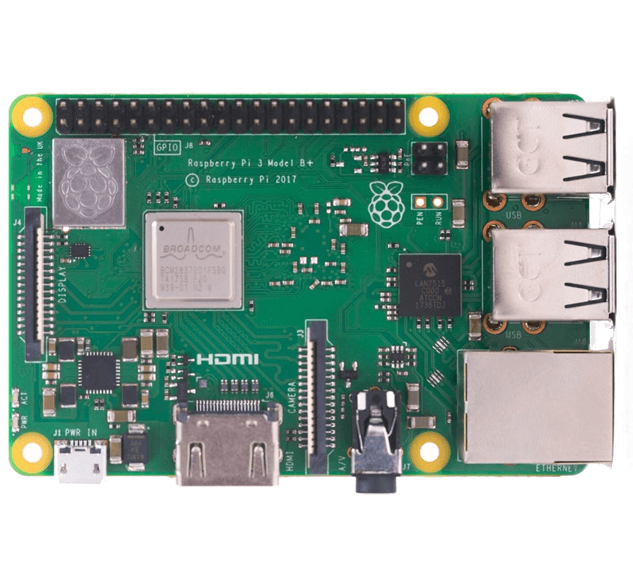
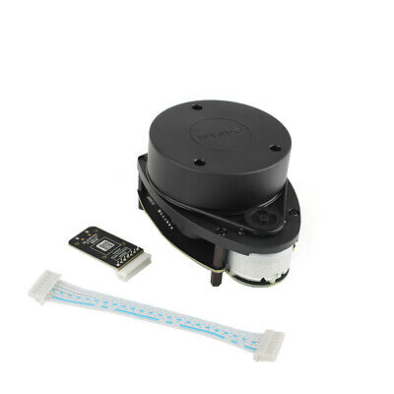
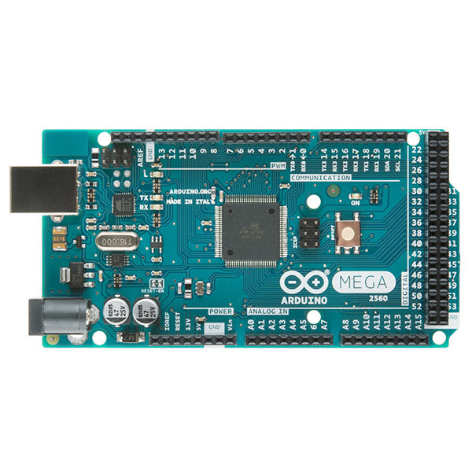
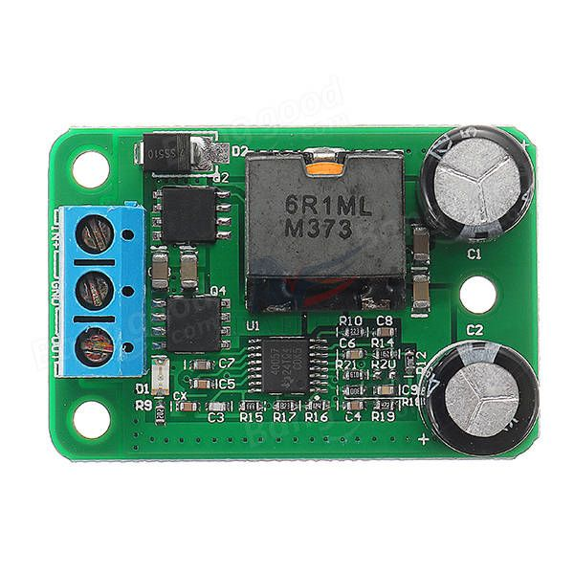
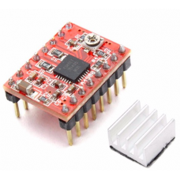
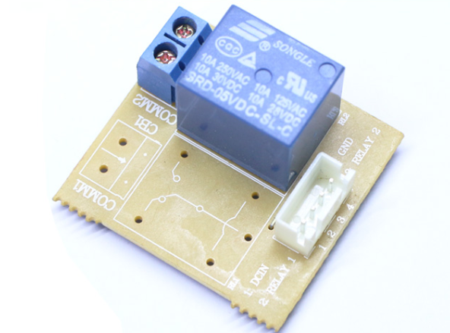
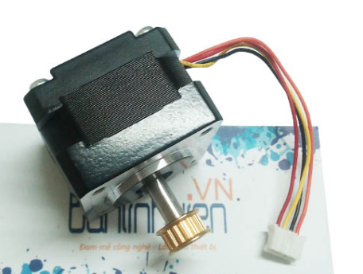
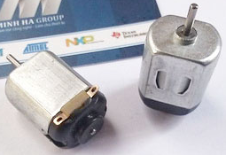
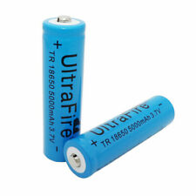
Các thành phần của phần cứng

Slide 16
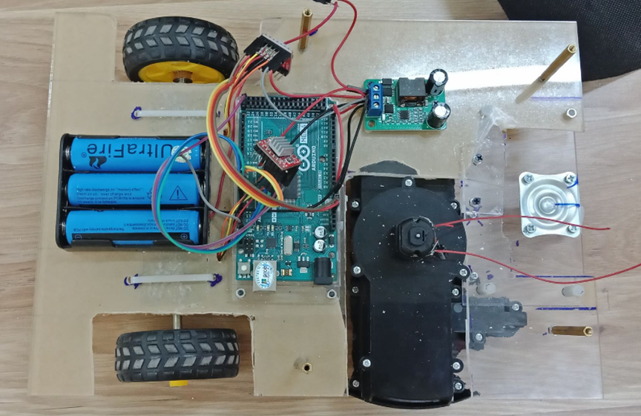
Lắp ráp trên Robot - Lắp ráp cụm động cơ

Slide 17
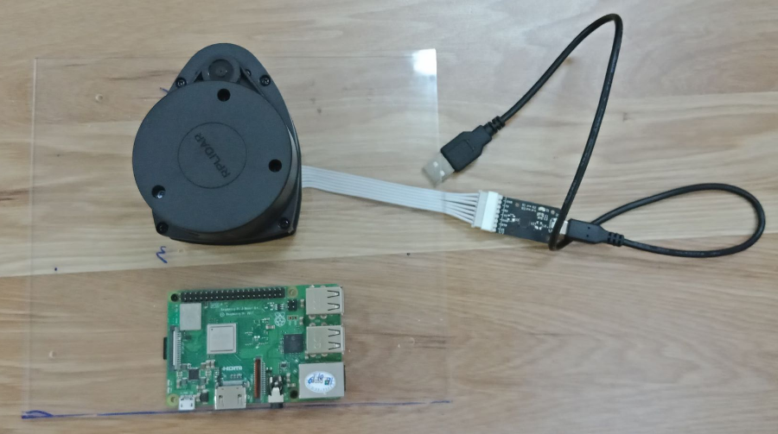
Lắp ráp cụm cảm biến

Slide 18
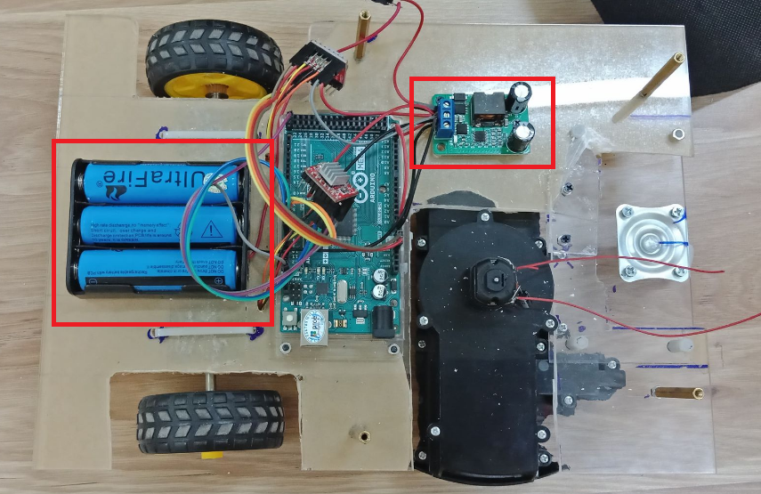
Lắp ráp cụm nguồn

Slide 19
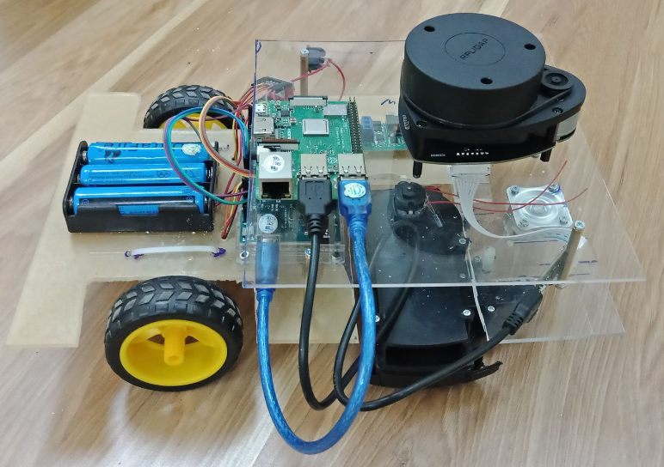
Hình ảnh hoàn chỉnh

